Slide 1

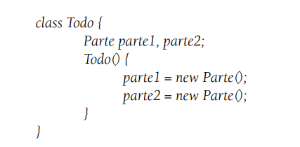
Unidad II
La relación de composición es un tipo especial de asociación entre clases que representa una fuerte relación entre un todo con sus partes constituyentes. Si la clase que representa el todo se elimina, las clases que las componen también se eliminarán en el sistema.
En Java, la relación de composición se modela dentro de la clase que representa el todo. Las partes constituyentes deben ser atributos de la clase. Además, dentro del constructor de la clase que representa el todo se
deben instanciar los objetos que representan las partes y asignarlos a sus respectivos atributos.
En este tipo de relación, la clase principal (la que contiene a la otra clase) es responsable de crear y destruir los objetos contenidos.

Slide 2
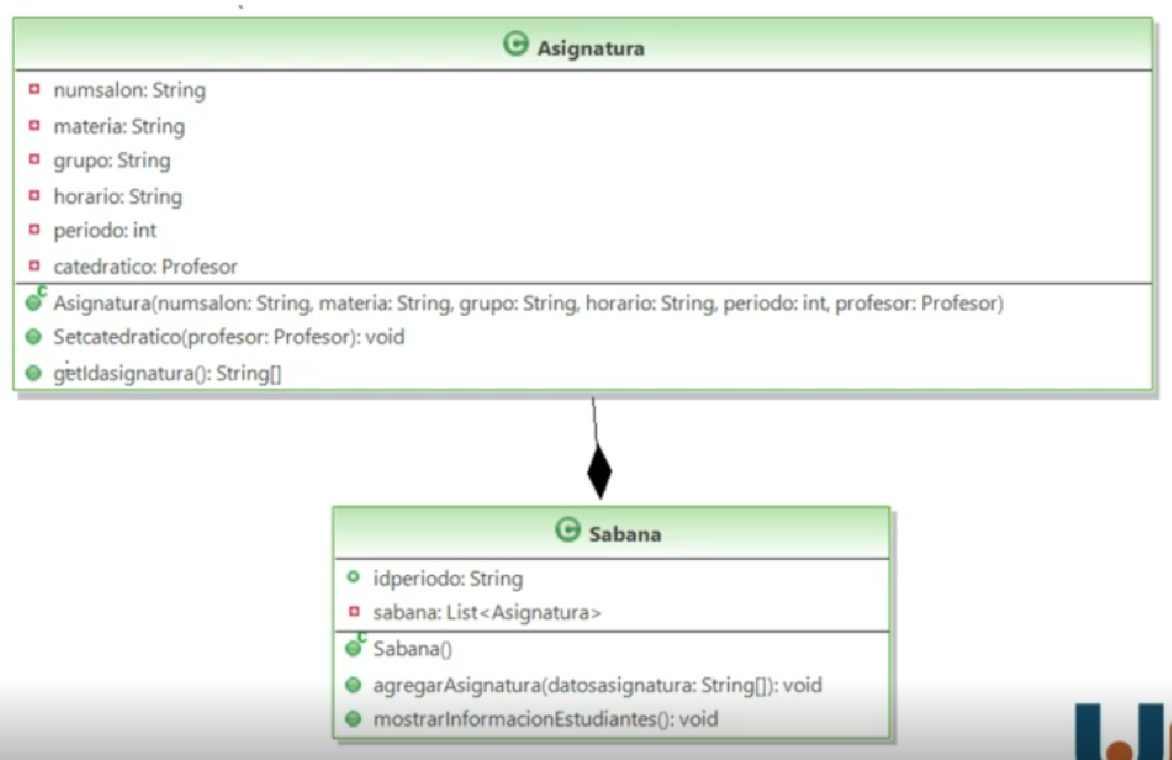
Unidad II
La clase Sabana es responsable de crear y destruir los objetos de la clase Asignatura
La relación de composición se representa como una línea continua, en un extremo hay un rombo negro.
Es decir, la composición agrupa uno o más objetos para construir una clase, de manera que las instancias de esta nueva clase contienen uno o más objetos de otras clases

Slide 3
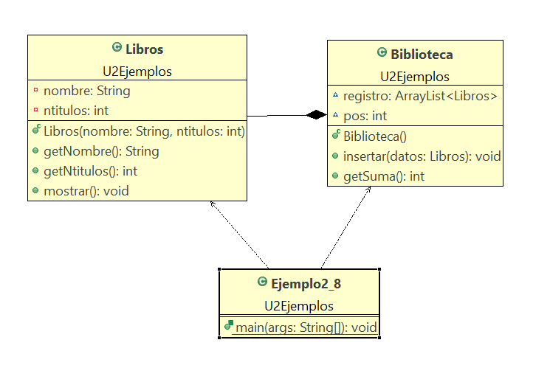
Unidad II

Slide 4
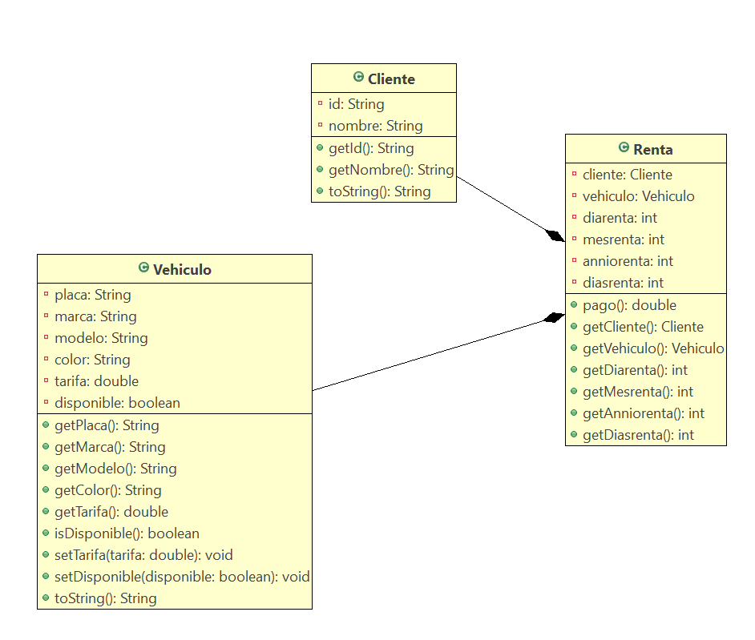
Unidad II

